Slide 1
Требования к проектно-сметной документации в рамках кредитного продукта «Ипотечный кредит с льготной процентной ставкой для граждан Российской Федерации на строительство (приобретение) жилого помещения на сельских территориях»

Slide 2
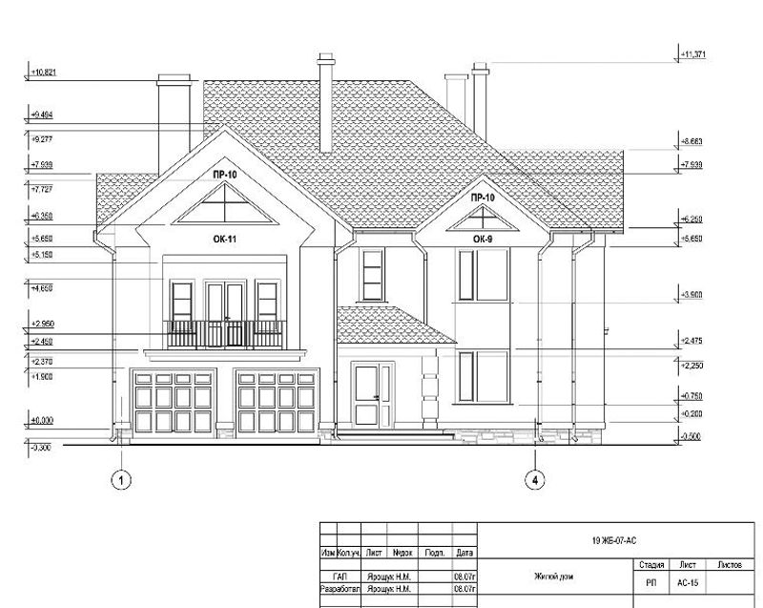
Содержание сметы
Проект должен содержать разделы:
Фундамент
Стены
Перекрытия
Крыша
Пол
Окна
Двери
Отделка
Инженерные коммуникации
Благоустройство территории
Краткое описание проекта:
Этажность
Материалы конструкций
Планы фундамента и этажей
Конструкция крыши
Коммуникации
Стоимость строительных материалов
2

Slide 3
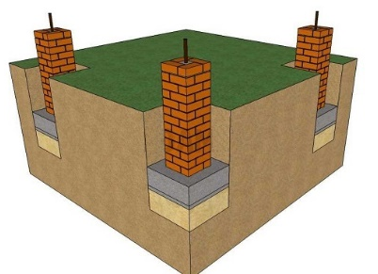
Фундаментные работы
Фундамент – основополагающая часть любого строения, поскольку именно правильность выбора и закладки фундамента влияет на длительность срока эксплуатации здания
Виды фундамента:
Ленточный
Свайно-ростверковый
Кирпичный
Плитный
2

Slide 4
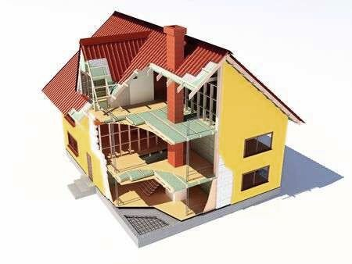
Материалы
Основными этапами строительства загородного дома являются работы по возведению: стен, перекрытий и крыши
Материал кровли: металлочерепица, гибкая черепица, профнастил, шифер
Виды перекрытий: дерево по деревянным балкам, дерево по ж/б балкам, ж/б плиты, монолит
Материал дома: кирпичный, газобетонный, панельный, деревянный, монолитный, блочный, керамзитобетонный
Материал фундамента: бетон, кирпич
2

Slide 5
Пол, окна, двери, отделка
Возводимый дом должен быть полностью пригодным для постоянного проживания и содержать все необходимые элементы благоустройства:
Пол: стяжка
Окна: рамные, стеклопакеты
Двери: деревянные, металлические
Построенный дом должен содержать межкомнатные двери и окна
Отделка дома:
Внешняя:
Фасадные работы
Благоустройство территории
Внутренняя:
Пол: паркет, ламинат, плитка, линолеум
Стены: штукатурка, обои, покраска
Потолки: штукатурка, натяжные, навесные
ИСКЛ: отделка не выполняется в домах из бруса
2

Slide 6
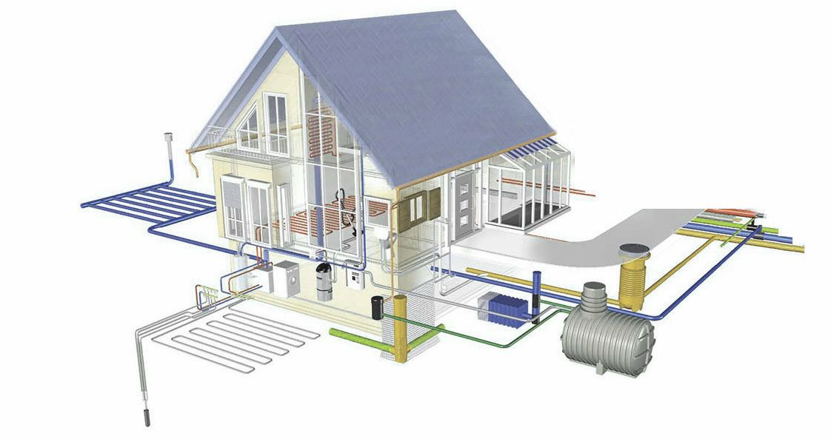
Инженерные коммуникации
Проектно-сметная документация должна содержать положения об обеспечении возводимого дома централизованными или автономными инженерными системами и подключение к ним:
Электроснабжение:
Постоянное электроснабжение от внешнего источника
Разводка сетей по дому
Громоотвод
Водоснабжение:
Центральное водоснабжение
Бурение водозаборной скважины
Отопление:
Котел: газовый/электрический
Радиаторы отопления/теплый пол
Водоотведение и канализация:
Центральное
Септик
Газоснабжение (обязательное требование в газифицированном районе):
Централизованное/газгольдер
Газовый котел
Подключение к газовым сетям
! Оснащение инженерными сетями должно быть как внутренними, так и внешними
2

Slide 7
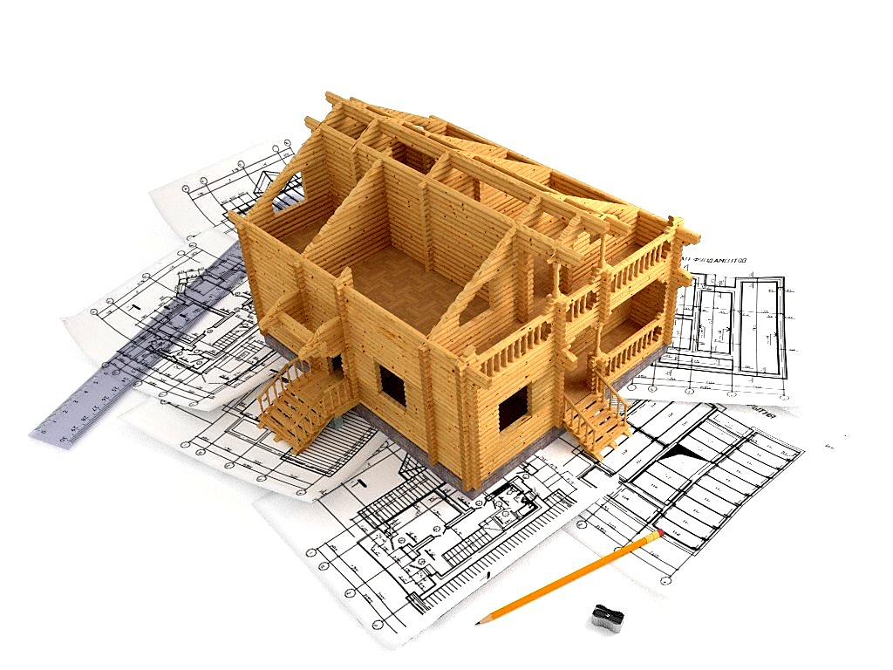
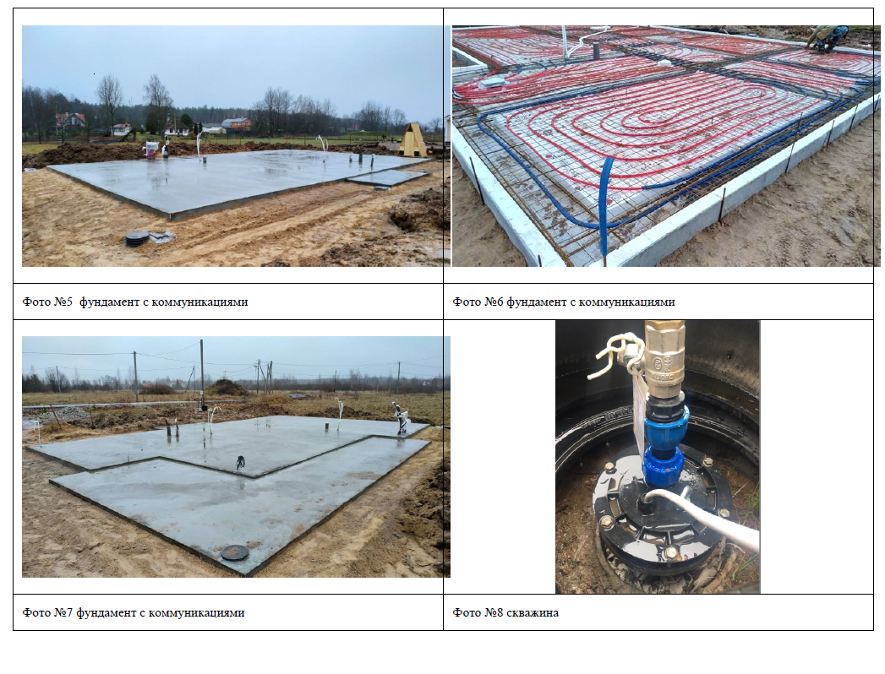
Незавершенное строительство
Требования к документации ранее начатого строительства жилого дома:
Ранее выполненные работы заказчиком должны быть включены в проектно-сметную документации без учета стоимости работ
Отчет об оценке земельного участка должен содержать информацию о незавершенных объектах строительства
2

Slide 8
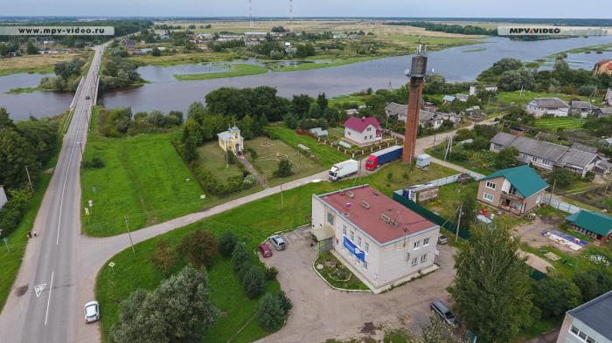
Требования к отчету об оценке
Помимо рыночной стоимости земельного участка, отчет об оценке должен содержать следующую информацию:
Местонахождение
Расстояние от областного/районного центра
Транспортная доступность
Наличие коммуникаций в населенном пункте
Экономическая ситуация района:
Численность населения
Занятость
Средний доход населения
Наличие школ, медицинских учреждений
Фотоматериалы:
Въезд в населенный пункт
Централизованные коммуникации за границей участка
Коммуникации на земельном участке
Водонапорная башня (при наличии)
Состояние дорожного покрытия
Панорамное фото участка
2

Slide 9
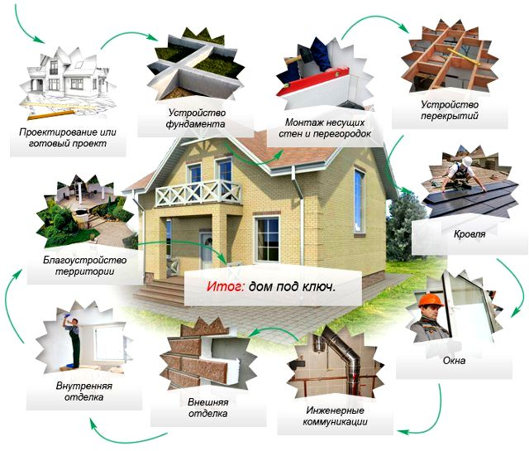
Итоговый проект
Поэтапное содержание проектно-сметной документации одного из вариантов загородного дома:
2

